Slide 1
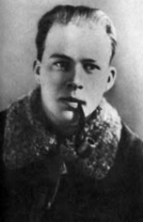
Аркадий Петрович Гайдар
Титова Алена Владимировна
воспитатель
МКООУ Ордынская санаторная школа-интернат

Slide 2
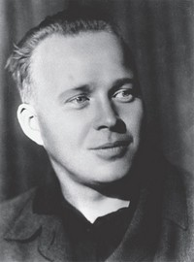
"Он был жизнерадостен и прямодушен, как ребенок.
Слово у него не расходилось с делом, мысль - с чувством,
жизнь - с поэзией.
Он был и автором, и героем своих книг".
С.Маршак

Slide 3
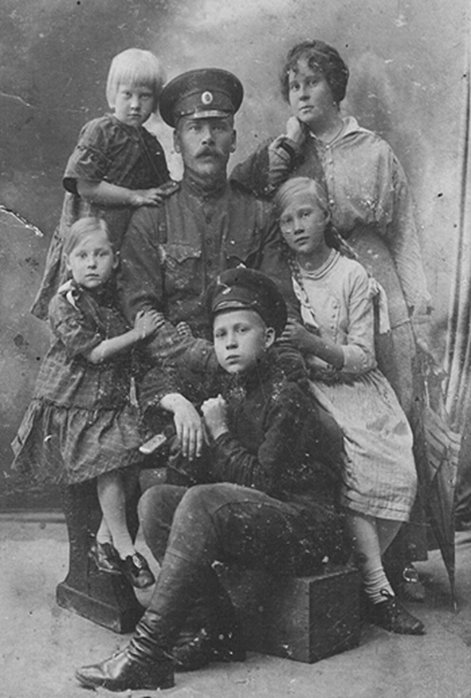
Арка́дий Петро́вич Гайда́р (настоящая фамилия — Го́ликов).
Родился 22 января в 1904 году в посёлке сахарозавода под Льговом, ныне Курской области, в семье учителя — Петра Исидоровича и Натальи Аркадьевны Сальковой, дворянки, дальней родственницы Михаила Юрьевича Лермонтова.

Slide 4
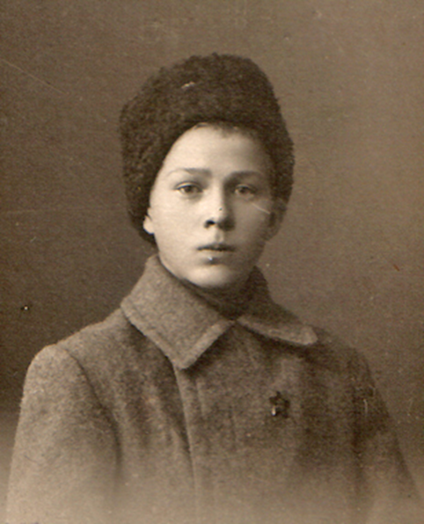
Жизнь для 13-летнего подростка, будущего известного писателя, - это игра, полная опасностей: он участвует в митингах, патрулирует улицы Арзамаса, становится связным большевиков. В 14 лет вступает в РКП(б), работает в местной газете «Молот».
В январе 1919 года, добровольцем, скрыв свой возраст, Аркадий вступает в Крас ную Армию, вскоре становится адъютантом, учится на курсах красных командиров, принимает участие в боях, где получает ранение. Аркадий ушёл воевать, когда ему ещё не исполнилось пятнадцати лет. Он бредил военными подвигами с той поры, когда его отец, Петр Исидорович, сельский учитель, принимал участие в Первой мировой войне.

Slide 5
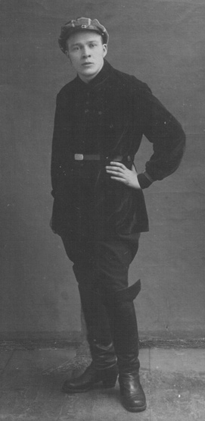
В 1920 году Аркадий Голиков - уже комиссар штаба. В 1921 г. – командир отделения Нижегородского полка. Воевал на Кавказском фронте, на Дону, под Сочи, участвовал в подавлении антоновского мятежа, в Хакасии участвовал в операциях против «императора тайги» И. Н. Соловьёва. Обвиненный в самочинном расстреле (по делу И. Н. Соловьёва), на полгода был исключен из партии и отправлен в продолжительный отпуск по нервной болезни, не оставлявшей его впоследствии на протяжении всей жизни.
«Юношеский максимализм, жажда подвигов, рано испытанное чувство власти и ответственности утвердили Голикова в мысли, что единственно возможное будущее для него – быть офицером Красной Армии. Он готовится к поступлению в военную академию, но после контузии его демобилизуют. И он начинает писать.

Slide 6
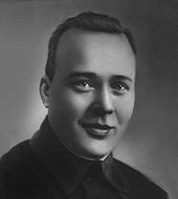
Во время Великой Отечественной войны Гайдар находился в действующей армии, в качестве корреспондента "Комсомольской правды". Был свидетелем и участником Киевской оборонительной операции Юго-Западного фронта. Написал военные очерки "У переправы", "Мост", "У переднего края", "Ракеты и гранаты". После окружения Юго-Западного фронта под Киевом, в сентябре 1941, Аркадий Петрович попал в партизанский отряд Горелова. В отряде был пулеметчиком. 26 октября 1941 под деревней Ляплявою на Украине Аркадий Гайдар погиб в бою с немцами, предупреждая членов своего отряда об опасности. Захоронен в г. Каневе. Ему было 37 лет.

Slide 7
Литературная деятельность
Наставниками автора на литературном поприще были М.Слонимский, К.Федин, С.Семенов. Гайдар начал печататься в 1925 году. Произведение "Р.В.С." оказалось знаковым. Писатель стал настоящим классиком детской литературы, прославившись произведениями о боевом товариществе, искренней дружбе.
Литературный псевдоним "Гайдар" расшифровывается как "Голиков АркадиЙ Д'АРзамас" (по подражанию имени Д'Артаньяна из "Трёх мушкетёров" Дюма).
Наиболее известные произведения Аркадия Гайдара: "P.B.C." (1925), "Дальние страны", "Четвертый блиндаж", "Школа" (1930), "Тимур и его команда" (1940), "Чук и Гек", "Судьба барабанщика", рассказы "Горячий камень", "Голубая чашка"… Произведения писателя вошли в школьную программу, активно экранизировались, переведены на многие языки мира. Произведение "Тимур и его команда" фактически положило начало уникальному тимуровскому движению, ставившему своей целью добровольческую помощь ветеранам и пожилым людям со стороны пионеров.

Slide 8
По произведениям Гайдара снято несколько фильмов:
"Бумбараш".
"Тимур и его команда", 1940
"Тимур и его команда", 1976
"Клятва Тимура"
"Сказка о Мальчише-Кибальчише"
"Судьба барабанщика", 1955
"Судьба барабанщика", 1976
"Школа"
"Чук и Гек"

Slide 9
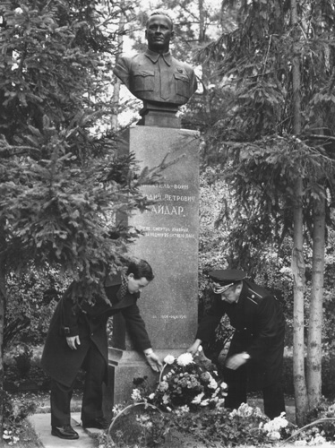
Имя Гайдара было присвоено многим школам, улицам городов и сел СССР. Памятник герою повести Гайдара Мальчишу-Кибальчишу - первый в столице памятник литературному персонажу (скульптор В.К. Фролов, архитектор В.С. Кубасов) - установлен в 1972 у Городского дворца творчества детей и юношества на Воробьёвых горах.
Аркадий Гайдар был награжден орденом "Знак почёта" и орденом Отечественной войны I степени посмертно.

Slide 10
Интернет ресурсы
http://www.people.su/131397
http://www.piplz.ru/page.php?id=130
http://gaidarovka-metod.ru/index.php?option=com_content&view=article&id=143&Itemid=122
http://ru.wikipedia.org/wiki/%C3%E0%E9%E4%E0%F0,_%C0%F0%EA%E0%E4%E8%E9_%CF%E5%F2%F0%EE%E2%E8%F7

